Slide 1
Review points - Support vector machine, artificial neural net

Slide 2
예측 모델
분포기반
데이터의 분포를 이용하여 예측
분포(사례의 빈도수) → 점수, 확률값 계산 → 클래스 예측
결정나무, k-NN, Bayesian
분포를 기반으로 최종적으로 경계가 결정 됨
경계기반
서로 다른 클래스 영역을 나누는 경계를 결정
경계 부근의 데이터 포인트가 중요
인공신경망, 서포트벡터 머신
기본적으로 직선의 경계선 이용
kernel, 활성화 함수를 이용 non-linear data space를 linear(선형 경계를 설정할 수 있도록) 변환
과소, 과다적합을 조절하기 위하여 경계의 단순 – 상세를 조절

Slide 3
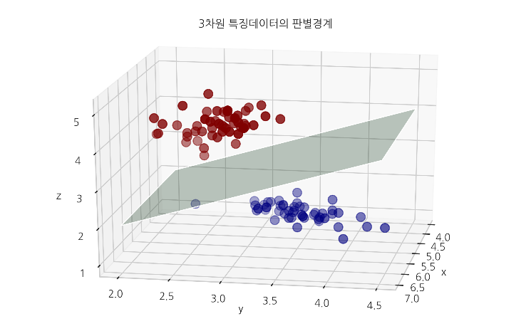
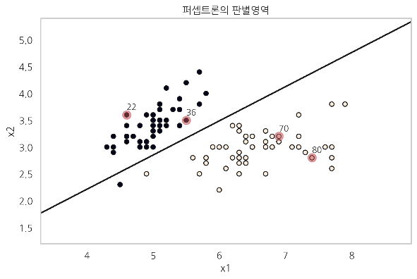
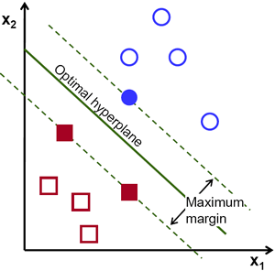
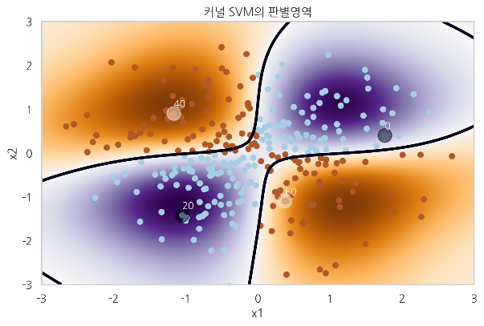

경계기반
인공 신경망
퍼셉트론 – hyperplane
다계층 구조 인공 신경망 – 하위 경계들을 조합하여 복잡한 상위 경계 생성
커널 SVM
마진이 가장 큰 hyperplane – linearly separable

Slide 4
예측 모델
분포기반
학습 데이터 셋의 분포 = 현장 데이터(예측모델을 적용하는 데이터) 분포 가 되어야 함.
분류 비용도 분포로 조절가능
모델 생성 알고리즘에서 분포를 고려, 또는 record 수를 카운트
결정나무, k-NN, Bayesian
경계기반 - 위치기반
학습 데이터 셋의 분포 != 현장 데이터(예측모델을 적용하는 데이터) 분포 이어도 OK
모델 생성 알고리즘에서 data point 의 위치, 또는 거리 계산
수치형 변수만 허용, 명목형 변수는 수치형으로 변환 필요
ANN, SVM

Slide 5
확률 모델링
베이지안 모델
수치형
Parzen window
Normal distribution
Binning
명목형
pivot table

